Slide 1







第23课 内战爆发

Slide 2

学习目标
1.知道重庆谈判,理解中国共产党为争取和平民主做出的努力。 2.掌握全面内战爆发的标志,认识国民党独裁内战的本质。复述解放区军民自卫反击战的基本情况。 3.认识到党中央采取正确战略战术及解放区人民支持是粉碎国民党全面进攻与重点进攻的重要因素。 ◉重点:重庆谈判和全面内战爆发。

Slide 3
知识链接
孟良崮战役
孟良崮战役是国共内战期间,陈毅、粟裕指挥华东野战军在沂蒙山区进行的一次大规模运动战和阵地战相结合的重大战役。中国人民解放军华东野战军取得了战役的胜利,国民党军整编第74师被完全消灭。这一战役,开创了在敌重兵密集并进的态势下,从敌阵线中央割歼其进攻主力的范例,是打破国民党军对山东解放区重点进攻和转变华东战局的关键一战,被陈毅誉为“百万军中取上将首级”。

Slide 4


新课导入
“在那个凝重的时刻/历史来到了/生与死的转折/此一去/可是兄弟间的交谈……我将挥去那个苦难的时代/挥去几千年来统治的压迫/挥一挥手。我将挥出一抹朝霞/挥一挥手/我要挥出一个崭新的中国。”
诗歌中“此一去”是去向哪里?“兄弟间的交谈”指的又是什么谈判呢?

Slide 5
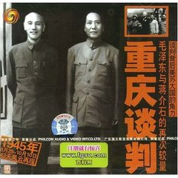
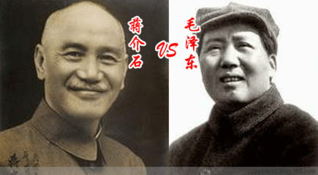
1.重庆谈判
发动内战
(1)原因:蒋介石为 争取时间,毛泽东为了尽一切可能争取和平。
(2)时间:1945年8月。
(3)结果:国共双方签署了《政府与中共代表会谈纪要》,即“ ”;召开政治协商会议,讨论和平建国方案。
(4)政治协商会议:1946年1月10日,在重庆召开。
(5)影响:重庆谈判与 的召开,为中国实现民主统一、和平建国带来了一线曙光。
双十协定
政治协商会议

Slide 6
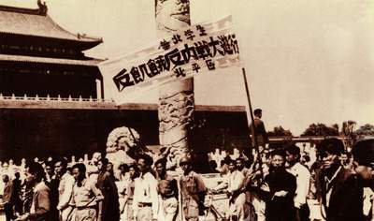
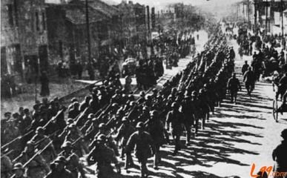
2.国民党发动内战
(1)全面内战爆发:1946年6月,蒋介石全力围攻 ,发动了全面内战。
(2)粉碎全面进攻:1947年3月,国民党全面进攻被粉碎,开始发动对 与山东解放区的重点进攻。
中原解放区
陕北解放区

Slide 7
3.解放区军民的自卫反击
(1)举措:毛泽东提出了“一切反动派都是纸老虎”的著名论断;中共中央制定了以 为主要方式,以歼灭敌人 为主要目标,集中优势兵力各个歼灭敌人的作战原则和方针。
(2)转战陕北:毛泽东、周恩来等率领中共中央和解放军总部主动撤出延安,转战陕北。
(3)粉碎重点进攻: 率领的西北野战军粉碎了国民党军队对陕北的重点进攻;华东野战军在山东 孟良崮消灭整编第七十四师,打退了敌人对山东解放区的重点进攻。
运动战
有生力量
彭德怀

Slide 8


重庆谈判的原因和历史意义。
(1)原因: ①国民党方面:抗战胜利后,由于共同的敌人日本帝国主义被逐出中国,国共之争再次成为国内外关注的焦点。蒋介石未放弃消灭共产党及其领导的军队的意图,但蒋对全面内战也有顾忌:一是经过八年抗战,全国人民普遍期待和平建设国家;二是国民党政府的精锐军队抗战期间大都退到中国西南和西北地区,要迅速开赴共产党控制区前线还需要一段时间。权衡利弊之后,蒋介石在调兵遣将的同时,亦发动和平攻势,于1945年8月14日、20日、23日连续三次电邀中共领袖毛泽东到重庆谈判。

Slide 9

②共产党方面:经过八年抗日战争,人民迫切要求重建和平的生活,坚决反对内战,希望国共两党携起手来,用和平的方式建立独立、民主、富强的新中国。中国共产党一贯代表人民的愿望,为了尽一切可能争取和平,民主,揭露和孤立蒋介石,毛泽东冒风险赴重庆谈判,在谈判桌上同国民党反动派进行了有利的较量,最终也达成了有利于人民的“双十协定”,使我党在政治上获得了极大的主动。
(2)意义:重庆谈判对于中共来说,虽然通过谈判争取和平失败了,但是通过这次谈判,戳穿了国民党的假和平,真内战的阴谋,使人们充分认识到了国民党集团的反动本质。所以蒋介石发动反人民的内战,必然遭到全国人民的反对,战争的失败是注定了的。在重庆谈判中,中共表达了和平的诚意,代表了人民群众的愿望,赢得了广大人民群众的大力支持,为解放战争的最后胜利打下了坚实的基础。

Slide 10

国共两党关系变化的规律与认识。
(1)1924~1949年,国共两党关系呈现“合作——分裂——再合作——再分裂”的曲折发展历程。
(2)两党关系对中国革命进程产生重大影响,和则有利于民族的兴旺和崛起,分则对中华民族来说是战争和灾难。
(3)中国调整与国民党的关系说明,中共始终以国家、民族利益为重,坚持实事求是的思想路线,把马列主义普遍原理与中国革命实际相结合。
(4)在特定历史条件下,阶级斗争服从民族斗争,民族矛盾高于阶级矛盾。

Slide 11
广州、重庆。
国民党一大通过的宣言对三民主义做出了新的解释,把旧三民主义发展为新三民主义,在实际上确定了联俄、联共、扶助农工的三大政策。政治协商会议讨论了建立联合政府、和平建国纲领、召开国民大会、修改宪法草案、整编军队等问题,并通过一系列决议,再一次确定了避免内战、和平建国的方针。

Slide 12
国民党第一次全国代表大会的召开,标志着国共两党合作的正式建立。政治协商会议的召开,为中国实现民主统一、和平建国带来了一线曙光。
(3)两幅图中的会议分别产生了怎样的影响?

Slide 14
当堂达标
1.“蒋介石,善欺骗,重庆摆下鸿门宴,三次电邀毛泽东, 。” 根据所学知识判断,横线上应该填写的是 (B) A.一心一意谋发展 B.假戏真演为内战
C.真心真意谋和平 D.两党合作共为民
A
D

Slide 15

D

Slide 16

A

Slide 17

B

Slide 18

B

Slide 19

B

Slide 20

谢谢

